Slide 1
Uso de protocolos TCP e UDP na transmissão de dados:
Um estudo de caso com uma aplicação de jogo multiplayer
Componentes: Esther Aragão, Luiz Felipe e Renato Bernadino

Slide 2
Aplicação de um jogo multiplayer por Tim Rusica
O jogo implementado utiliza a biblioteca Pygame da linguagem de programação Python, utilizando também programação de rede.
Consiste em dois jogadores, onde cada jogador pode mover seu personagem ao redor da tela usando as teclas direcionais do teclado.
A posição de cada jogador é enviada para um servidor usando sockets e as posições de ambos os jogadores são atualizadas em cada máquina cliente.

Slide 3
Uso do TCP e UDP
O código implementa uma conexão usando o protocolo TCP/IP (Transmission Control Protocol/Internet Protocol). O método socket.AF_INET especifica que o endereço IP será baseado em IPv4 e o socket.SOCK_STREAM especifica que o protocolo de transporte será o TCP.
O servidor espera por conexões de entrada e, uma vez estabelecida a conexão, o cliente e o servidor trocam mensagens por meio de datagramas UDP sem qualquer estabelecimento prévio de conexão ou controle de estado.

Slide 4
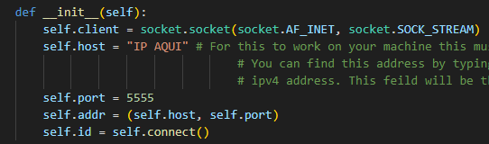
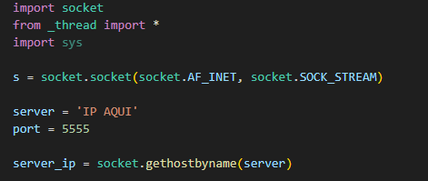
Exemplo de uso do protocolo UDP e TCP/IP

Slide 5
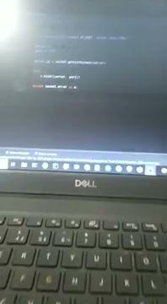
Amostra da execução da aplicação

Slide 6
Referências bibliográficas
Tim Rusica: https://github.com/techwithtim/Network-Game-Tutorial

